Slide 1
Sudėtingesnės logaritminės lygtys

Slide 2

Sprendžiant sudėtingesnes logaritmines lygtis, jas galima supaprastinti pritaikius tris pagrindines logaritmų savybes:

Slide 3
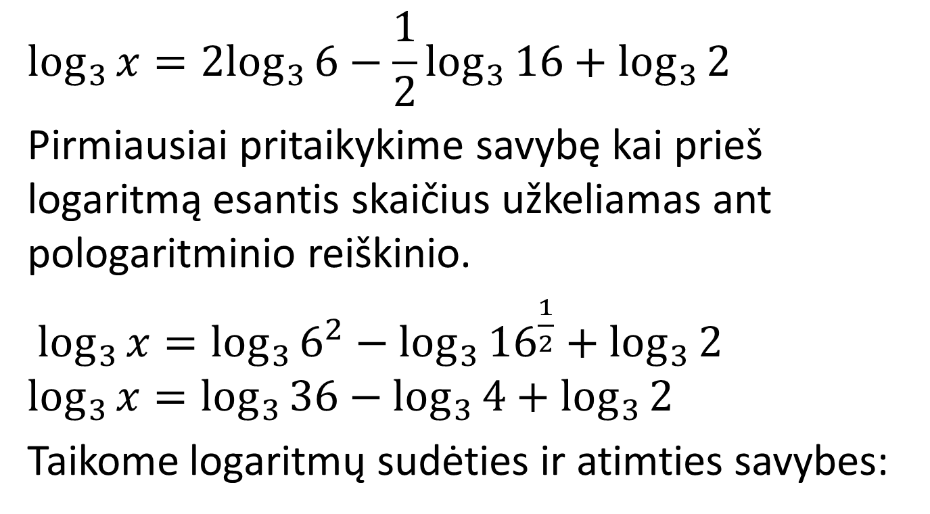
Pavyzdys 1
$$\log_{3}{x}={2log}_{3}{6}−\frac{1}{2}\log_{3}{16+\log_{3}{2}}$$
Pirmiausiai pritaikykime savybę kai prieš logaritmą esantis skaičius užkeliamas ant pologaritminio reiškinio.
$\log_{3}{x}=\log_{3}{6^{2}}−\log_{3}{{16}^{\frac{1}{2}}+\log_{3}{2}}$
$$\log_{3}{x}=\log_{3}{36}−\log_{3}{4+\log_{3}{2}}$$
Taikome logaritmų sudėties ir atimties savybes:

Slide 4
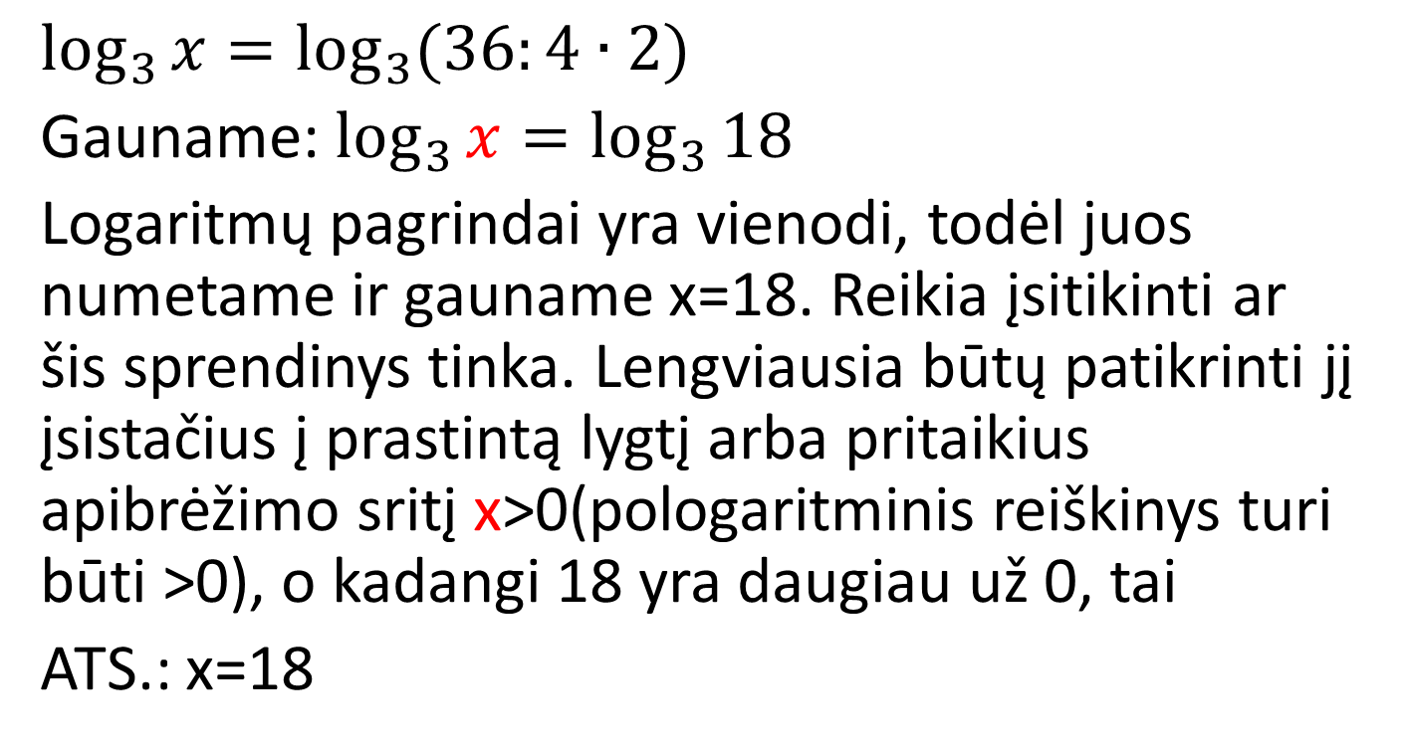
Pavyzdys 1
$$\log_{3}{x}=\log_{3}{(36:4∙2)}$$
Gauname: $\log_{3}{x}=\log_{3}{18}$
Logaritmų pagrindai yra vienodi, todėl juos numetame ir gauname x=18. Reikia įsitikinti ar šis sprendinys tinka. Lengviausia būtų patikrinti jį įsistačius į prastintą lygtį arba pritaikius apibrėžimo sritį x>0(pologaritminis reiškinys turi būti >0), o kadangi 18 yra daugiau už 0, tai
ATS.: x=18

Slide 5
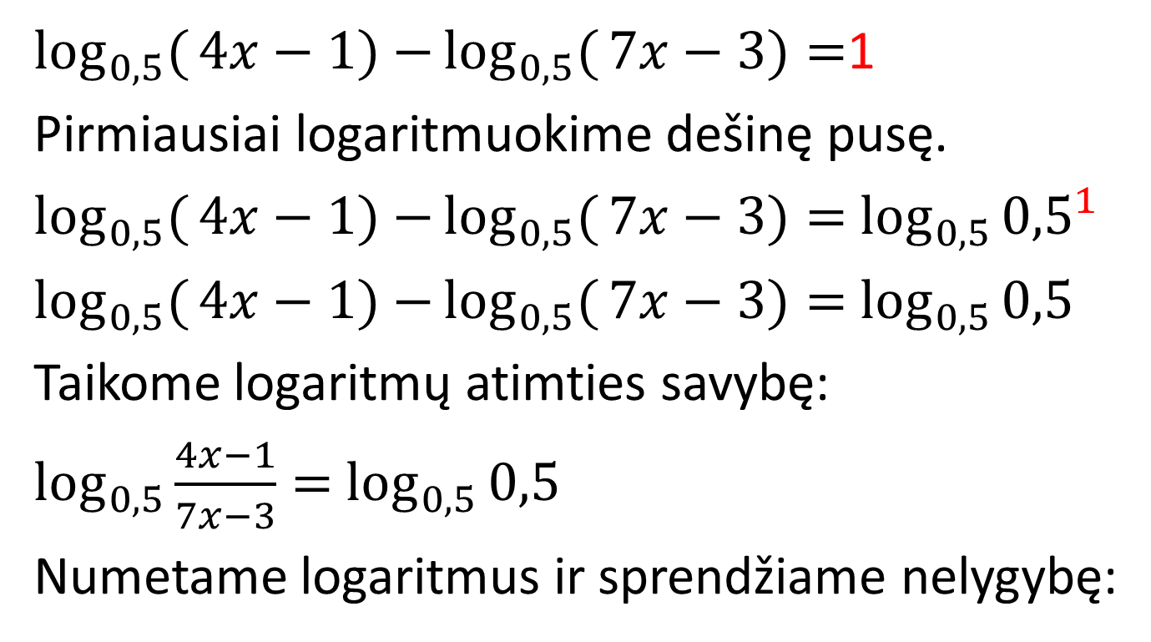
Pavyzdys 2
$\log_{0,5}({4x−1)−}\log_{0,5}({7x−3)}=$1
Pirmiausiai logaritmuokime dešinę pusę.
$\log_{0,5}({4x−1)−}\log_{0,5}({7x−3)}=$ $\log_{0,5}{{0,5}^{1}}$
$\log_{0,5}({4x−1)−}\log_{0,5}({7x−3)}=$ $\log_{0,5}{0,5}$
Taikome logaritmų atimties savybę:
$\log_{0,5}{\frac{4x−1}{7x−3}}=$ $\log_{0,5}{0,5}$
Numetame logaritmus ir sprendžiame nelygybę:

Slide 6
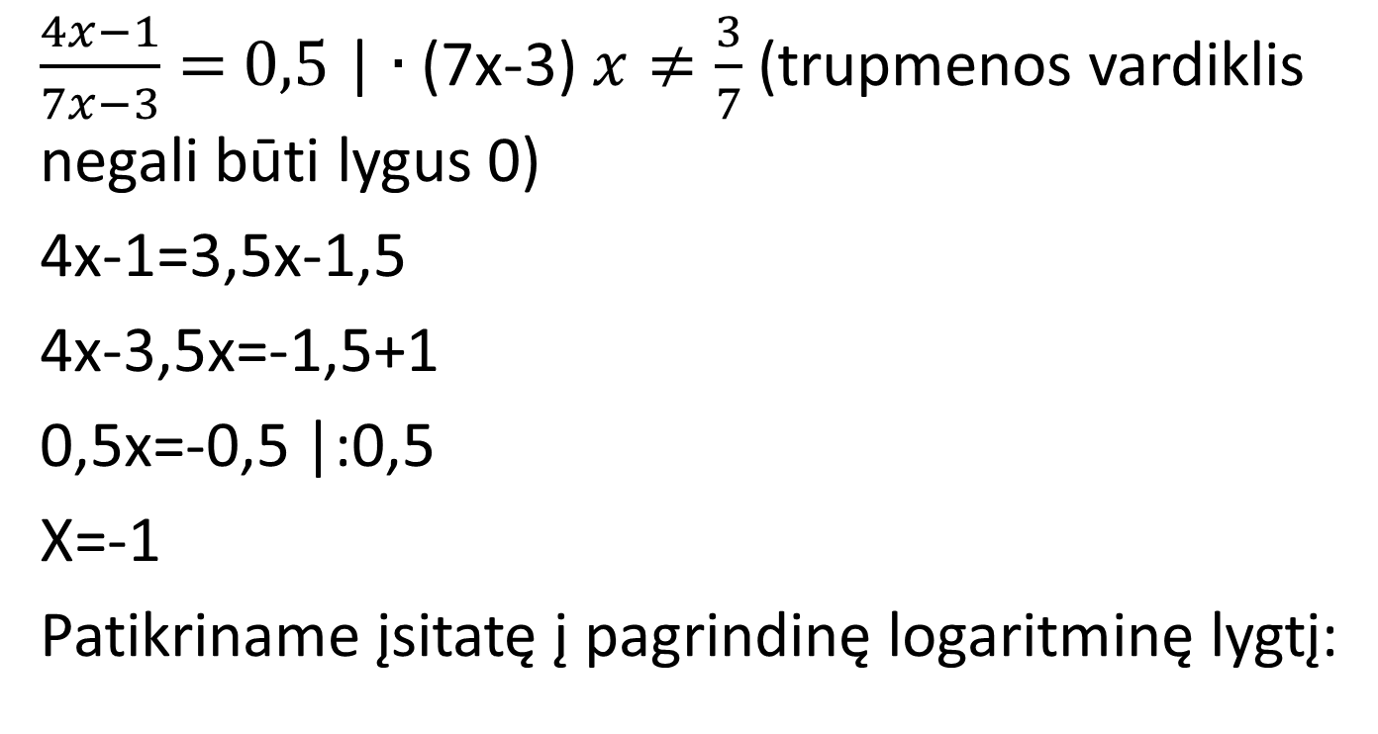
Pavyzdys 2
$\frac{4x−1}{7x−3}=$ $0,5$ | $∙$ (7x-3) $x≠\frac{3}{7}$ (trupmenos vardiklis negali būti lygus 0)
4x-1=3,5x-1,5
4x-3,5x=-1,5+1
0,5x=-0,5 |:0,5
X=-1
Patikriname įsitatę į pagrindinę logaritminę lygtį:

Slide 7
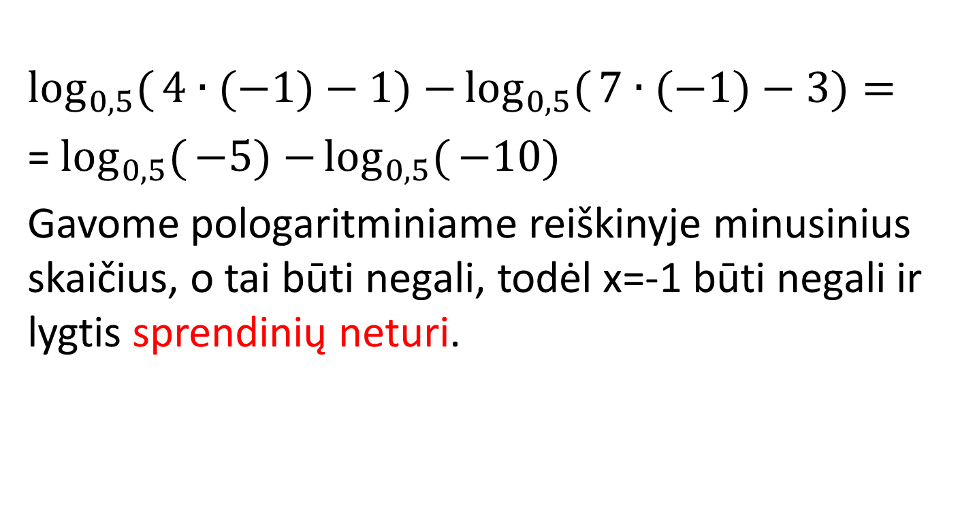
Pavyzdys 3
$$\log_{0,5}({4∙(−1)−1)−}\log_{0,5}({7∙(−1)−3)}=$$
= $\log_{0,5}({−5)−}\log_{0,5}({−10)}$
Gavome pologaritminiame reiškinyje minusinius skaičius, o tai būti negali, todėl x=-1 būti negali ir lygtis sprendinių neturi.

